Slide 1





Издателска къща “Книжен свят”
Проект за бази данни по Информатика
Изготвила: Ива Бонева Номер 4
12“б“ клас

Slide 2
Цел
Основната цел на проекта е да се разгледа как работи една издателска къща, кои книги издава и от кои автори са те, датите на издаване и жанра на книгите. Проследяват се направените поръчки в издателската къща и се извежда информация, както за тях така и за клиентите, които са ги извършили. Проектът ни показва и цените на книгите в електронен и във физически вариант.

Slide 3

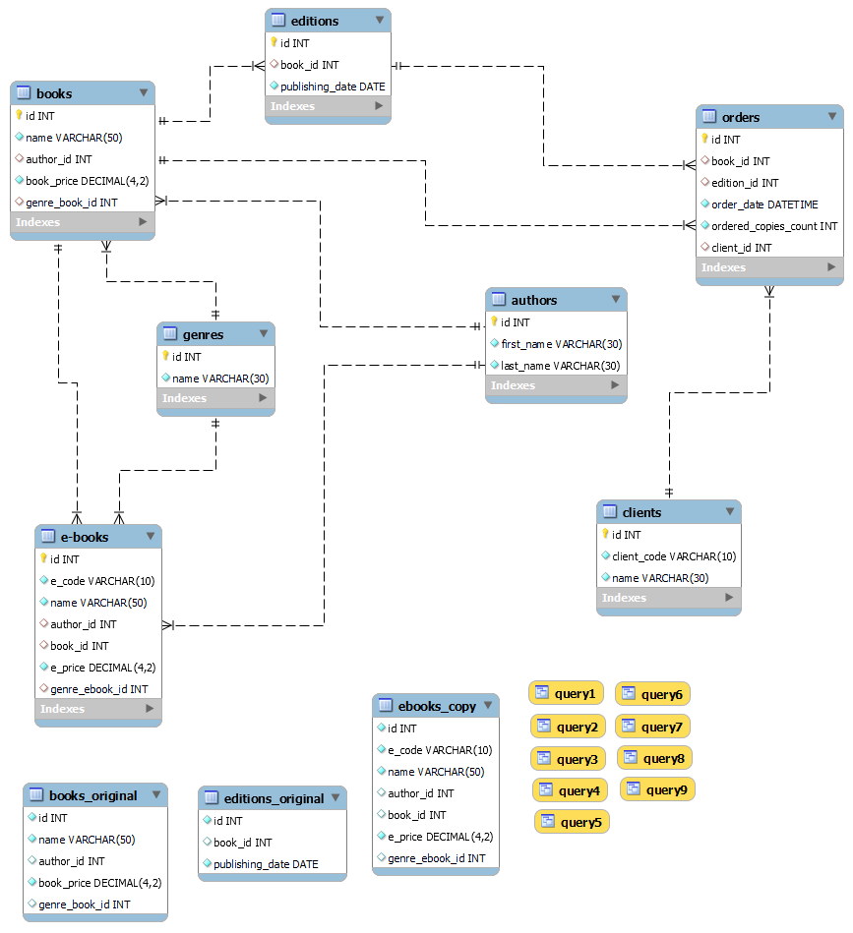

Схема
На схемата виждате връзките между създадените от мен таблици – кои таблици, с кои се свързват и по кои полета се осъществяват връзките. Вижда се и пълна информация за вида на полетата.

Slide 4

Таблици
Издателска къща „Книжен свят“ съдържа 7 таблици:
1 | genres
2 | authors
3 | books
4 | e-books
5 | editions
6 | clients
7 | orders

Slide 5
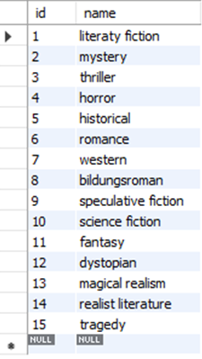

01
Таблица genres
genres – съдържа имената на 15 различни литературни жанра заедно с техните id-та

Slide 6
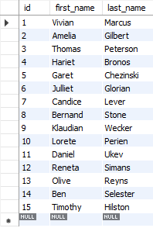

02
Таблица authors
authors – съдържа собственото и фамилното име на 15 различни автори заедно с техните id-та

Slide 7

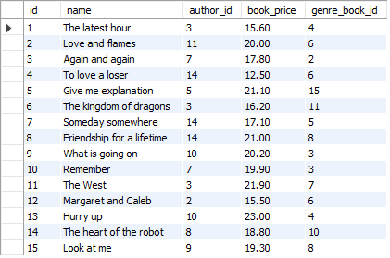
03
Таблица books
books – съдържа id-тата и имената на 15 книги заедно с id-тата на техните автори, цените на книгите и id-тата на жанровете

Slide 8

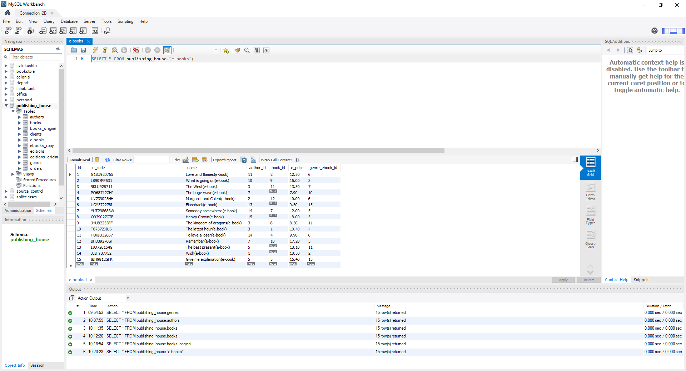
04
Таблица e-books
e-books – съдържа id-тата, кодовете и имената на 15 електронни книги с id-тата на техните автори, id-тата на физическите варианти, цените на ел. книгите и id-тата на жанровете на ел. книгите

Slide 9
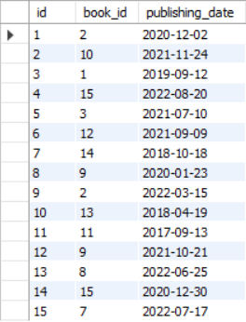

05
Таблица editions
editions – съдържа id-тата на 15 издания заедно с id-тата на издаваните книги и датите на издаването им

Slide 10
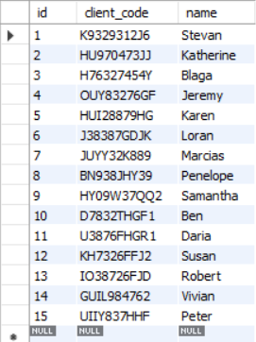

06
Таблица clients
clients – съдържа id-тата на 15 клиента заедно с клиентските кодове и първите имена на клиентите

Slide 11

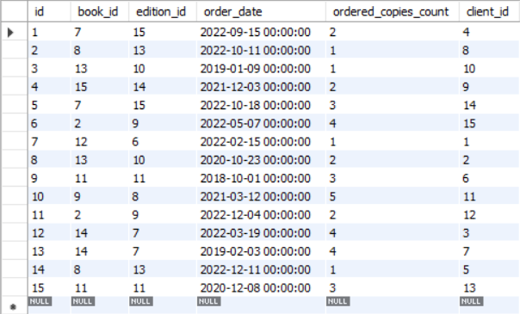
07
Таблица orders
orders – съдържа id-тата на 15 поръчки заедно с id-тата на поръчаните книги, id-тата на изданията, които са поръчани, датите на направените поръчки, броевете поръчани копия и id-тата на клиентите, извършили поръчките

Slide 12
Модификации
Решение:
Условие:
/*
CREATE TABLE IF NOT EXISTS `editions_original`
AS
SELECT * FROM `editions`
*/
/*
insert into `editions`
SELECT 16, b.`id`, CONCAT('2020-0',SUBSTRING(b.`author_id`,1,1),'-1',SUBSTRING(b.`genre_book_id`,1,1))
FROM `books` b
WHERE b.`id`=6
*/
/*
insert into `editions`
SELECT 17, b.`id`, CONCAT('2020-0',SUBSTRING(b.`author_id`,1,1),'-1',SUBSTRING(b.`genre_book_id`,1,1))
FROM `books` b
WHERE b.`id`=7
*/
Създадете си копие на таблица editions и го кръстете editions_original.
Работете върху таблица editions. За книги с id между 6 и 10(включително) въведете данни в таблицата editions със следните стойности:
Датата на издаване: 2020 година, месецът да е комбинация от 0 и първата цифра от id-то на автора, денят да е комбинация от 1 и първата цифра от id-то на жанра.

Slide 13
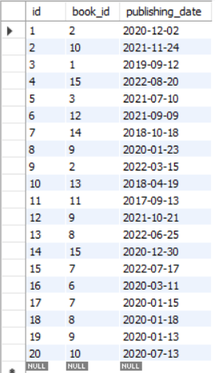
Модификации
Решение:
/*
insert into `editions`
SELECT 18, b.`id`, CONCAT('2020-0',SUBSTRING(b.`author_id`,1,1),'-1',SUBSTRING(b.`genre_book_id`,1,1))
FROM `books` b
WHERE b.`id`=8
*/
/*
insert into `editions`
SELECT 19, b.`id`, CONCAT('2020-0',SUBSTRING(b.`author_id`,1,1),'-1',SUBSTRING(b.`genre_book_id`,1,1))
FROM `books` b
WHERE b.`id`=9
*/
/*
insert into `editions`
SELECT 20, b.`id`, CONCAT('2020-0',SUBSTRING(b.`author_id`,1,1),'-1',SUBSTRING(b.`genre_book_id`,1,1))
FROM `books` b
WHERE b.`id`=10
*/
* За следващите заявки използвайте editions (променената таблица).

Slide 14
Модификации
Условие:
Решение:
Създайте си копие на таблица books и го кръстете books_original.
Работете върху таблица books.
ОБНОВЕТЕ цената на книгата на тези книги, които отговарят на следните условия:
• Ако id-то на книгата е делим на 2 без остатък – намалете цената с 10% от настоящата.
• Ако id-то на книгата е делим на 3 без остатък – увеличете цената с 0,50 лв.
• Ако id-то на книгата е делим на 5 без остатък – намалете цената на книгата на половина.
• Ако id-то на книгата е делим на 7 без остатък – намалете цената с 1,20 лв.
/*
CREATE TABLE IF NOT EXISTS `books_original`
AS
SELECT * FROM `books`
*/
/*
UPDATE `books`
SET `book_price`=`book_price`-((10/100)*`book_price`)
WHERE `id`mod 2 =0
*/
/*
UPDATE `books`
SET `book_price`=`book_price` + 0.50
WHERE `id`mod 3 =0
*/

Slide 15
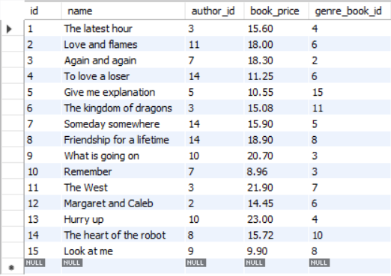
Модификации
Обновяване на данни
Решение:
/*
UPDATE `books`
SET `book_price`=`book_price`/2
WHERE `id`mod 5 =0
*/
/*
UPDATE `books`
SET `book_price`=`book_price` - 1.20
WHERE `id`mod 7 =0
*/
* За следващите заявки използвайте books (променената таблица).

Slide 16




Заявки
БД “publishing_house”

Slide 17
Извличане на всички поръчки
Решение:
Условие:
CREATE VIEW `query1`
AS
SELECT o.`id` as 'order_id',o.`order_date`,o.`client_id`,c.`name` as 'client', (b.`book_price`*o.`ordered_copies_count`) AS 'sum',b.`name` as 'book'
FROM `orders` o
JOIN `clients` c ON c.`id`=o.`client_id`
JOIN `books` b ON b.`id`=o.`book_id`
ORDER BY o.`client_id` asc
Извлечете от базата данни информацията за всички поръчки (id на поръчка, дата на поръчване, id на клиент) заедно с име на клиент, сума на поръчката, име на поръчаната книга. Сортирайте резултатите по id на клиент във възходящ ред.

Slide 18

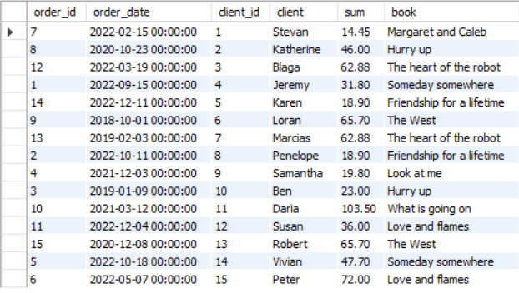
Извличане на всички поръчки

Slide 19
Извличане на всички автори
Решение:
Условие:
CREATE VIEW `query2`
AS
SELECT a.`id` as 'author_id',a.`first_name`, a.`last_name`, b.`name` as 'book', g.`name` as 'genre'
FROM `authors` a
JOIN `books` b ON b.`author_id`=a.`id`
JOIN `genres` g ON g.`id`=b.`genre_book_id`
ORDER BY a.`first_name` desc, a.`last_name` desc,a.`id` desc
Изведете от базата данни id-то, собственото и фамилното име на всички автори и имената на техните книги, заедно с имената на жанровете им. Сортирайте резултатите по собствено име, по фамилно име и най-накрая по id на автора в низходящ ред.

Slide 20
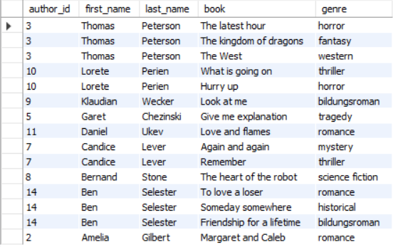

Извличане на всички автори

Slide 21
Извличане на изданията
Решение:
Условие:
CREATE VIEW `query3`
AS
SELECT e.`id` as 'edition_id',e.`book_id`,e.`publishing_date` as 'edition_publishing_date', b.`book_price`
FROM `editions` e
JOIN `books` b ON b.`id`=e.`book_id`
ORDER BY b.`book_price` asc
limit 5
Извлечете от базата данни изданията (id на изданието, id на издаваната книга и дата на издаване) заедно с цените на издаваните книги. Направете така че да излизат само тези 5 издания, които имат най-ниска цена.

Slide 22

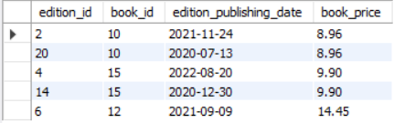
Извличане на изданията

Slide 23
Извличане на всички електронни книги
Решение:
Условие:
CREATE VIEW `query4`
AS
SELECT el.`id` as 'ebook_id',el.`e_code`,el.`name` as 'e-book',el.`author_id`,el.`book_id`,el.`e_price`,el.`genre_ebook_id`
FROM `e-books` el
LEFT OUTER JOIN `books` b ON b.`id`=el.`book_id`
LEFT OUTER JOIN `authors` a ON a.`id`=el.`author_id`
LEFT OUTER JOIN `genres` g ON g.`id`=el.`genre_ebook_id`
WHERE el.`book_id` IS NULL
ORDER BY el.`e_price` desc
Извлечете от базата данни id-то на електронната книга, кода на електронната книга, името на електронната книга, автора на електронната книга, id-то на физическата книга, цената на електронната книга и жанра на електронната книга за всички ел. книги, които нямат физически вариант. Сортирайте резултата по e_price в низходящ ред.

Slide 24

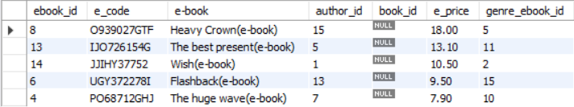
Извличане на всички електронни книги

Slide 25
Извличане на информация за клиент
Решение:
Условие:
А) Извлечете от базата данни името на клиента с най-много поръчани копия, заедно с броя на копията и датата на направената поръчка.
CREATE VIEW `query5`
AS
SELECT c.`name` as 'client', o.`ordered_copies_count`, o.`order_date`
FROM `clients` c
JOIN `orders` o ON o.`client_id`=c.`id`
WHERE o.`ordered_copies_count`=(
SELECT MAX(`ordered_copies_count`) FROM `orders`
)

Slide 26

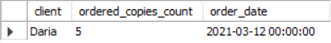
Извличане на информация за клиент

Slide 27
Извличане на информация за клиент
Решение:
Условие:
Б) Извлечете от базата данни името на клиента с най-малко поръчани копия, заедно с броя на копията и датата на направената поръчка.
CREATE VIEW `query6`
AS
SELECT c.`name` as 'client', o.`ordered_copies_count`, o.`order_date`
FROM `clients` c
JOIN `orders` o ON o.`client_id`=c.`id`
WHERE o.`ordered_copies_count`=(
SELECT MIN(`ordered_copies_count`) FROM `orders`
)

Slide 28
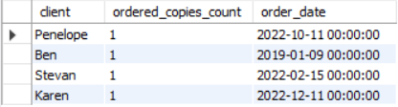

Извличане на информация за клиент

Slide 29
Извличане на всички книги и броя на изданията им
Решение:
Условие:
Извличане от базите данни на id-то и името на всички книги и броя на техните издания. Сортирайте резултатите по име на книгата в низходящ ред.
CREATE VIEW `query7`
AS
SELECT b.`id` as 'book_id', b.`name` as 'book', COUNT(DISTINCT e.`id`) as 'editions_count'
FROM `books` b
JOIN `editions` e ON e.`book_id`=b.`id`
GROUP BY b.`id`
ORDER BY b.`name` desc

Slide 30
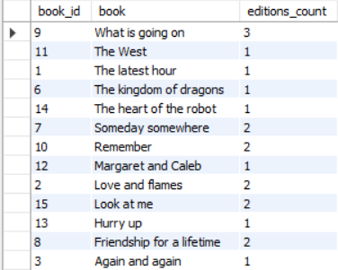

Извличане на всички книги и броя на изданията им

Slide 31
Извличане на книги и техните автори
Решение:
Условие:
CREATE VIEW `query8`
AS
SELECT b.`id` as 'book_id', b.`name` as 'book', b.`book_price`,a.`id` as 'author_id', a.`first_name`, a.`last_name`
FROM `books` b
JOIN `authors` a ON a.`id`=b.`author_id`
JOIN `genres` g ON g.`id`=b.`genre_book_id`
WHERE g.`name`='romance'
ORDER BY a.`first_name` desc, b.`book_price` asc
Извличане от базите данни на id-то, името и цената на книгите и id-то, собственото и фамилното име на техните автори, ако книгите са от жанра “романтичен”. Сортирайте резултатите по собствено име на автора в низходящ ред и по цена на книгата във възходящ ред.

Slide 32
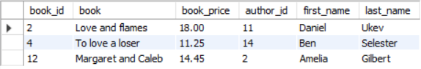

Извличане на книги и техните автори

Slide 33
Извличане на новите издания
Решение:
Условие:
Извлечете от базите данни id-то на изданието, id-то на издаваната книга и датата на издаване заедно със собственото и фамилното име на автора (изведете ги в едно поле с името ‘author’) за изданията, чиято дата на издаване е след 2020 година. Сортирайте изданията по датата на издаване във възходящ ред и по id на книгата също във възходящ ред.
CREATE VIEW `query9`
AS
SELECT e.`id` as 'edition_id', e.`book_id`, e.`publishing_date` as 'edition_publishing_date', CONCAT(a.`first_name`,' ',a.`last_name`) as 'author'
FROM `editions` e
JOIN `books` b ON b.`id`=e.`book_id`
JOIN `authors` a ON a.`id`=b.`author_id`
WHERE YEAR(e.`publishing_date`)>2020
ORDER BY e.`publishing_date` asc, e.`book_id` asc

Slide 34
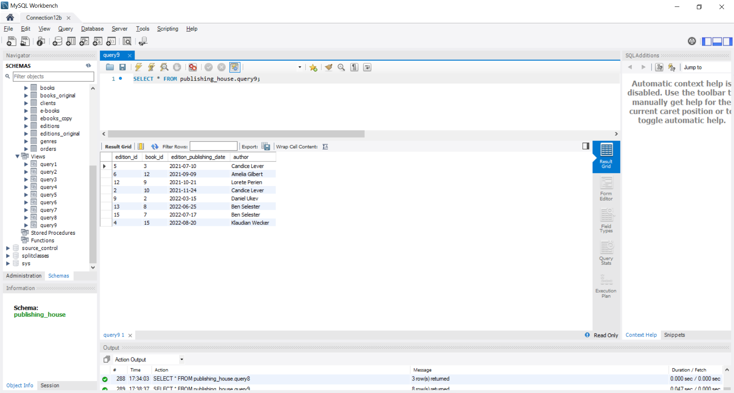

Извличане на новите издания

Slide 35
Модификации
Изтриване на данни
Условие:
Направете копие на таблицата e-books и го кръстете ‘ebooks_copy’.
Изтрийте от електронните книги тези, които нямат физически вариант. Работете върху копието ‘ebooks_copy’.
Решение:
/*
CREATE TABLE IF NOT EXISTS `ebooks_copy`
AS
SELECT * FROM `e-books`
*/
/*
DELETE FROM `ebooks_copy` copy
WHERE copy.`book_id` IS NULL
*/

Slide 36
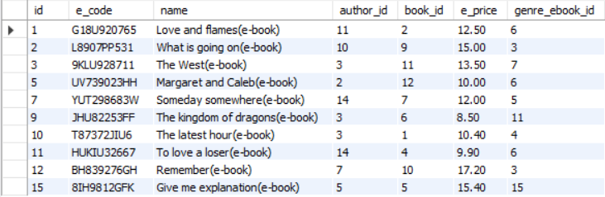

Модификации

Slide 37

Благодаря за вниманието!

